Slide 1
24. Shromáždění SVJ
Společenství pro dům č. p. 920
Hakenova 920 / 1
196 00 Praha 9 - Čakovice
Program
Zahájení
Volby
Zpráva o činnosti
Hospodaření, závěrka
Fotovoltaika
Výtahy – opravy
Další opravy 2026
Online odečty
Výhled údržby
Různé a diskuze
27. května 2026
19:00

Slide 2
Zahájení a volby
Program
Zahájení
Volby
Zpráva o činnosti
Hospodaření, závěrka
Fotovoltaika
Výtahy – opravy
Další opravy 2026
Online odečty
Výhled údržby
Různé a diskuze
Zahájení
Volba zapisovatele
???
Volba ověřovatelů
???
Volba skrutátorů
???

Slide 3
Zpráva o činnosti
Program
Zahájení
Volby
Zpráva o činnosti
Hospodaření, závěrka
Fotovoltaika
Výtahy – opravy
Další opravy 2026
Online odečty
Výhled údržby
Různé a diskuze
Fotovoltaická elektrárna – později
Hromosvod
CETIN & T-Mobile
Výměna regulačních ventilů tepla
Výměna regulačních ventilů teplé vody + opravy
Termovizní měření
Potíže s SBD Praha
„Shromáždění SVJ bere na vědomí ústní zprávu o činnosti výboru SVJ za minulé období.“

Slide 4
Zpráva o hospodaření
 | Za rok 2023 v tis. Kč | Za rok 2024 v tis. Kč | Za rok 2025 v tis. Kč | Rozdíl (2025-2024) v tis. Kč | Plnění oproti 2024 v %
„Náklady“ na odpad | 400 | 365 | 406 | 41 | 111
„Náklady“ na úklid | 290 | 318 | 311 | -7 | 98
„Náklady“ na elektřinu společných prostor vč. Garáží | 481 | 468 | 484 | 16 | 103
„Náklady“ na ostatní služby | 536 | 470 | 540 | 70 | 115
Pojištění | 118 | 132 | 132 | 0 | 100
Poplatek byty | 460 | 499 | 502 | 3 | 101
Poplatek garáže | 115 | 126 | 127 | 1 | 101
„Náklady“ na teplo | 1492 | 1592 | 1792 | 200 | 113
„Náklady“ na teplou vodu | 1460 | 1532 | 2559 | 1027 | 167
„Náklady“ na studenou vodu | 2098 | 2434 | 1757 | -677 | 72
 |  | 3966 | 4316 | 350 | 109
„Náklady“ na revizi a údržbu technologií | 605 | 247 | 301 | 54 | 122
„Náklady“ na revizi a údržbu technologií – garáže | 40 | 228 | 60 | -168 | 26
„Náklady“ na úklid garáží | 120 | 134 | 156 | 22 | 116
„Náklady“ na společné služby v areálu | 393 | 350 | 357 | 7 | 102
„Náklady“ na odměny výboru | 44 | 46 | 46 | 0 | 100
Náklady celkem | 8652 | 8941 | 9531 | 590 | 107
Program
Zahájení
Volby
Zpráva o činnosti
Hospodaření, závěrka
Fotovoltaika
Výtahy – opravy
Další opravy 2026
Online odečty
Výhled údržby
Různé a diskuze
Notes:
* Náklady celkem bez odměn výboru.

Slide 5
Zpráva o hospodaření
Program
Zahájení
Volby
Zpráva o činnosti
Hospodaření, závěrka
Fotovoltaika
Výtahy – opravy
Další opravy 2026
Online odečty
Výhled údržby
Různé a diskuze

Slide 6
Dlouhodobé zálohy - čerpání
Program
Zahájení
Volby
Zpráva o činnosti
Hospodaření, závěrka
Fotovoltaika
Výtahy – opravy
Další opravy 2026
Online odečty
Výhled údržby
Různé a diskuze
Účel | Částka (v tisících Kč)
Výměna regulačních ventilů tepla | 1 044
Zesílení střechy + sněhové zábrany | 1 170
Záloha / vyúčtování FVE S-Power | 970 / 769
Modernizace přístupového systému | 344
……
CELKEM | 5 470
Stav v 31. 12. 2025
- obecné dlouhodobé zálohy: 8 299 389 Kč
- zálohy na výměnu měřáků: - 83 587 Kč

Slide 7
Účetní závěrka
Program
Zahájení
Volby
Zpráva o činnosti
Hospodaření, závěrka
Fotovoltaika
Výtahy – opravy
Další opravy 2026
Online odečty
Výhled údržby
Různé a diskuze
„Shromáždění SVJ schvaluje účetní závěrku a zprávu o hospodaření za rok 2025.
Shromáždění SVJ schvaluje vypořádat výsledek hospodaření za hlavní činnost za rok 2024 následovně:
převést celý zisk z hlavní činnosti (ve výši 77 036,46 Kč) do dlouhodobých záloh.“

Slide 8
Trvale platná usnesení
Program
Zahájení
Volby
Zpráva o činnosti
Hospodaření, závěrka
Fotovoltaika
Výtahy – opravy
Další opravy 2026
Online odečty
Výhled údržby
Různé a diskuze
Odměny výboru – výše (25. 6. 2024):
„Shromáždění SVJ navyšuje finanční prostředky určené na odměny orgánů SVJ o 33 %. Celková roční částka určená na odměny výboru tak od roku 2024 včetně bude činit částku 363 535,- Kč. “

Slide 9
Trvale platná usnesení
Program
Zahájení
Volby
Zpráva o činnosti
Hospodaření, závěrka
Fotovoltaika
Výtahy – opravy
Další opravy 2026
Online odečty
Výhled údržby
Různé a diskuze
Způsob rozúčtování služeb (11. 12. 2013):
„Shromáždění SVJ schvaluje s okamžitou platností následující způsob rozúčtování cen služeb na jednotlivé vlastníky: Pro veškeré služby, které SVJ rozúčtovává, či v budoucnu bude rozúčtovávat, vlastníkům jednotek, je rozhodným kritériem pro rozúčtování velikost podílu vlastníka na společných částech, tj. plocha jednotky. Toto ustanovení se použije vždy, pokud nebude rozhodnutím Shromáždění určeno jinak. Shromáždění SVJ dále určuje, že: - rozúčtování nákladů na správu jednotek a nákladů na odměny orgánů SVJ bude ve stejné výši pro každou jednotku, tj. bez ohledu na spoluvlastnický podíl. - rozúčtování nákladů na ohřev vody se řídí příslušnými právními předpisy a Shromáždění určuje velikost základní složky na 30% a spotřební složky na 70%. - rozúčtování nákladů na teplo se řídí příslušnými právními předpisy a Shromáždění určuje velikost základní složky na 40% a spotřební složky na 60%.“ *
* nahrazeno ustanovením Stanov

Slide 10
Trvale platná usnesení
Program
Zahájení
Volby
Zpráva o činnosti
Hospodaření, závěrka
Fotovoltaika
Výtahy – opravy
Další opravy 2026
Online odečty
Výhled údržby
Různé a diskuze
Možnosti uložení peněz SVJ (24. 4. 2013):
„Shromáždění SVJ schvaluje ukládání volných prostředků následujícími způsoby - Na účtech bankovních institucí s povolením činnosti v ČR - Na účtech družstevních záložen s povolením činnosti v ČR * - Ve státních dluhopisech České republiky Výbor je povinen učinit kroky k zajištění dostupnosti prostředků s ohledem na jejich přepokládanou potřebu.“
* pominul původní smysl, není 100% pojistění vkladů

Slide 11
Trvale platná usnesení
Program
Zahájení
Volby
Zpráva o činnosti
Hospodaření, závěrka
Fotovoltaika
Výtahy – opravy
Další opravy 2026
Online odečty
Výhled údržby
Různé a diskuze
Odměny výboru – způsob vyplácení (18. 4. 2012):
„Výbor je v kalendářním roce oprávněn odsouhlasit proplacení faktur či dohod o provedení činnosti s členem výboru nebo osobou žijící s členem výboru ve společně domácnosti v souhrnné roční výši maximálně do výše prostředků schválených Shromážděním na odměny výboru v daném roce. Odměny výboru si smí výbor nechat proplatit jen v takové výši, aby v součtu s ostatními výdaji proplacenými z takto vybraných záloh nepřesáhly stanovené zálohy. V kalendářním roce, ve kterém ještě neproběhlo Shromáždění, je výbor oprávněn v každém kalendářním měsíci použít prostředky pouze do výše 1/12 schválených záloh předchozího kalendářního roku. Případně navýšení prostředků na tyto účely je ve výhradní pravomoci Shromáždění.“

Slide 12
Trvale platná usnesení
Program
Zahájení
Volby
Zpráva o činnosti
Hospodaření, závěrka
Fotovoltaika
Výtahy – opravy
Další opravy 2026
Online odečty
Výhled údržby
Různé a diskuze
Fond dlouhodobých záloh na měřiče energií (18. 4. 2012):
„Od příštího předpisu záloh bude zaveden druhý fond dlouhodobých záloh určený výhradně na průběžné financování pravidelných výměn vodoměrů a kalorimetrů. Výši příspěvků do tohoto fondu určuje Výbor SVJ dle svého uvážení tak, aby v době následující výměny obsahoval fond odpovídající množství prostředků na její provedení. Zálohy budou určovány na základě reálných nákladů na výměnu přístrojů v dané jednotce.“
Interval výměn měřičů energií (20. 4. 2011):
„Shromáždění SVJ souhlasí se zkrácením intervalu výměn vodoměrů na studenou vodu tak, aby výměna probíhala vždy společně s výměnou kalorimetrů a vodoměrů teplé užitkové vody.“

Slide 13
Trvale platná usnesení
Program
Zahájení
Volby
Zpráva o činnosti
Hospodaření, závěrka
Fotovoltaika
Výtahy – opravy
Další opravy 2026
Online odečty
Výhled údržby
Různé a diskuze
Správa přilehlých pozemků (20. 4. 2011):
„Shromáždění SVJ souhlasí s tím, že přilehlý pozemek dle prohlášení vlastníka (k. u. Čakovice, pozemek č. 1280/26), bude spravován a udržován SVJ (Společenství pro dům č. p. 920/1,3, ul. Hakenova, č. p. 920/3, ul. Marie Podvalové, č. p. 920/2, 4, 6, ul. Marty Krásové, Praha 9). Zálohy na tuto údržbu budou jako doposud vybírány společně s ostatními zálohami na správu a údržbu domu a spolu s nimi také každoročně vyúčtovány.“

Slide 14
Trvale platná usnesení
Program
Zahájení
Volby
Zpráva o činnosti
Hospodaření, závěrka
Fotovoltaika
Výtahy – opravy
Další opravy 2026
Online odečty
Výhled údržby
Různé a diskuze
Předpisy záloh (20. 4. 2011):
„Shromáždění SVJ schvaluje s okamžitou účinností způsob stanovení výše veškerých záloh s výjimkou dlouhodobých záloh takto: Každý člen společenství je povinen hradit zálohy na služby související s užíváním jednotky, tj. zálohy na studenou vodu, teplou vodu a teplo ve výši odpovídající skutečné spotřebě, resp. skutečným nákladům jeho jednotky v předchozím kalendářním roce navýšené o 12%. Každý člen společenství je povinen hradit zálohy na ostatní služby a na správu a údržbu domu hrazené Společenstvím neuvedené v předchozím odstavci ve výši odpovídající skutečným nákladům v předchozím kalendářním roce navýšené o 12% a/nebo navýšené o důvodně předpokládané zvýšení nákladů (např. DPH, změny smluv). Výbor je oprávněn na základě výše zmíněných pravidel každoročně sestavit a odeslat členům společenství nový předpis záloh. A to bez zbytečného odkladu poté, co uplynou lhůty na odvolání proti ročnímu vyúčtování.“

Slide 15
Fotovoltaika
Program
Zahájení
Volby
Zpráva o činnosti
Hospodaření, závěrka
Fotovoltaika
Výtahy – opravy
Další opravy 2026
Online odečty
Výhled údržby
Různé a diskuze
Krach dodavatele S-Power
Těsně před započetím prací, po zesílení střechy
Nový dodavatel SEFY
Bude dělat i následný servis, dělal by i s S-Powerem
Cena projektu zachována
Stav
Připojená do sítě, papíry v pondělí
Podpis smlouvy o výkupu ?
Zadání do EDC ?

Slide 16
Fotovoltaika
Program
Zahájení
Volby
Zpráva o činnosti
Hospodaření, závěrka
Fotovoltaika
Výtahy – opravy
Další opravy 2026
Online odečty
Výhled údržby
Různé a diskuze
4.220 tisíc | Shromážděním schválená předpokládaná cena
4.213 tisíc = 6.510 tisíc celkem - 2.297 tisíc dotace Zelená úsporám | Náklady na FVE: Záloha S-Power Posílení vazníků střechy Fotovoltaika od SEFY Úprava jističů, elektrorozvody v archivu IT vybavení Klimatizace Protipožární prostředky
397 tisíc | Hromosvod Původně součást projektu v roce 2024 Neplatná revize, vypadl už z projektu S-Poweru v roce 2025
43 tisíc | Oponentní statický posudek na střechu
37 tisíc | Stavební dozor investora
201 tisíc | Pohledávka v insolvenci za S-Power, zřejmě nedobytná, už započítaná v nákladech

Slide 17
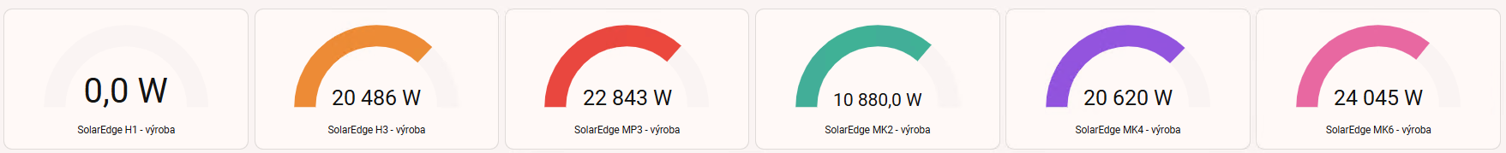
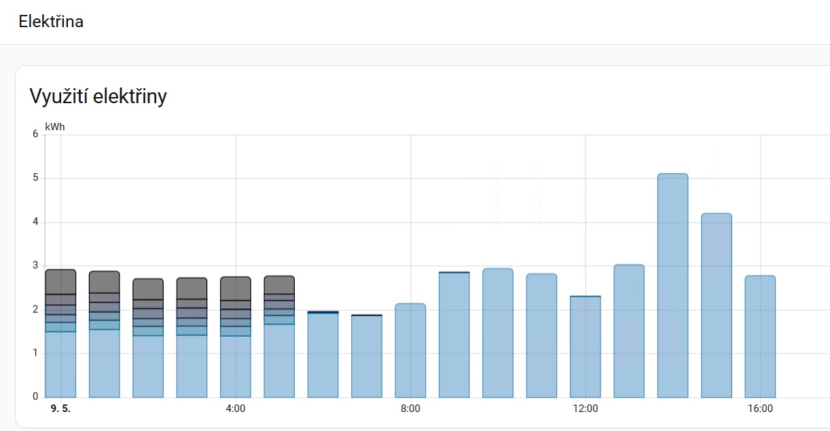
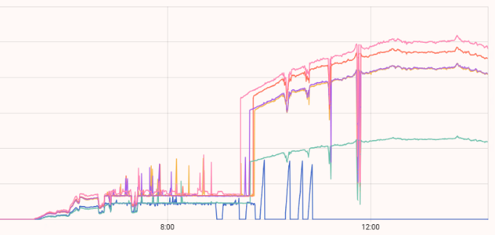
Fotovoltaika
Program
Zahájení
Volby
Zpráva o činnosti
Hospodaření, závěrka
Fotovoltaika
Výtahy – opravy
Další opravy 2026
Online odečty
Výhled údržby
Různé a diskuze

Slide 18
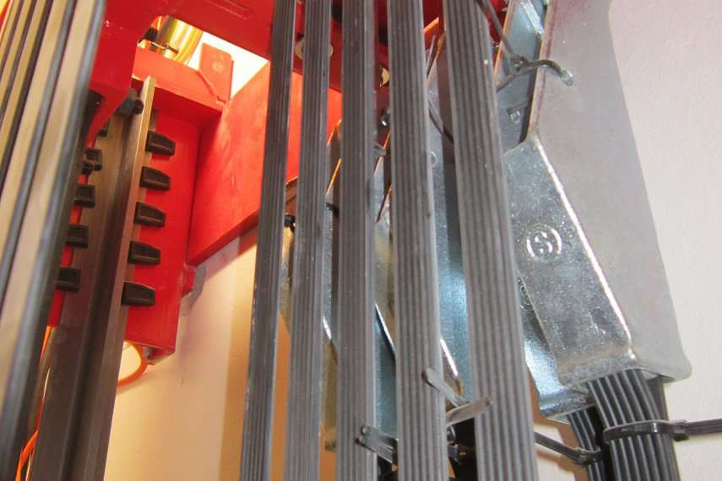
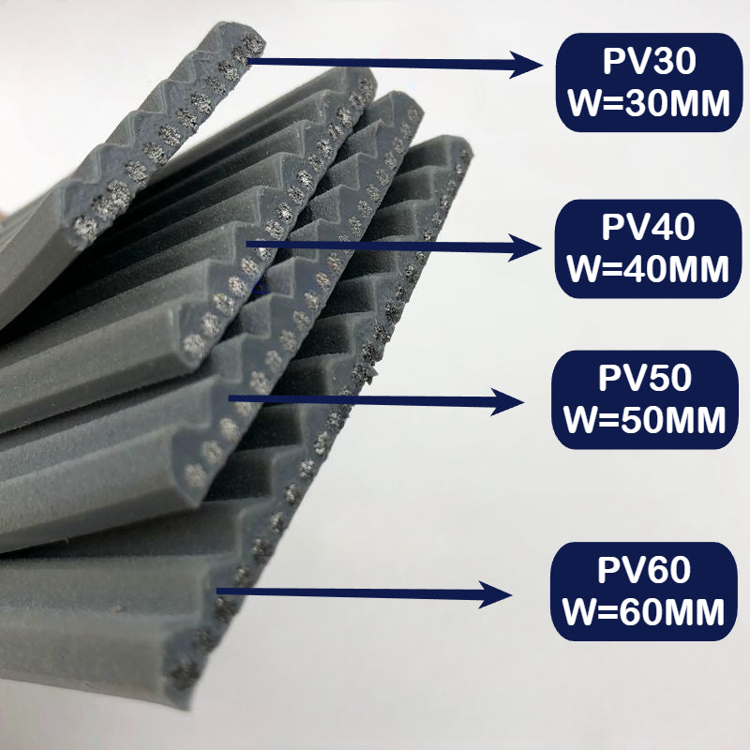
Výtahy - opravy
Program
Zahájení
Volby
Zpráva o činnosti
Hospodaření, závěrka
Fotovoltaika
Výtahy – opravy
Další opravy 2026
Online odečty
Výhled údržby
Různé a diskuze
Životnost 15 let (nebo počet cyklů)
Skončila 2022
Bude / byla by jako závada na podzim při revizích
160-170 tisíc na vchod

Slide 19
Další opravy 2026
Program
Zahájení
Volby
Zpráva o činnosti
Hospodaření, závěrka
Fotovoltaika
Výtahy – opravy
Další opravy 2026
Online odečty
Výhled údržby
Různé a diskuze
Regulační ventily teplé vody + různé dodělávky
Minulý týden ☺
378 tisíc
Odvodňovací příkopy
Před podpisem, celý areál, po prázdninách
448 tisíc
Střecha - záchytný system, větrací komínky
Záchytný system na střeše, zákonná povinnost, už dlouho chybí
Špatně odvětraná střecha, místy plíseň, první oprava
623 tisíc

Slide 20
Online odečty energií
Program
Zahájení
Volby
Zpráva o činnosti
Hospodaření, závěrka
Fotovoltaika
Výtahy – opravy
Další opravy 2026
Online odečty
Výhled údržby
Různé a diskuze
Zákonná povinnost od 1.1.2027
Už nelze dále odkládat
Odklad z technických důvodů
Čekání na WiFi nebo Ethernet, namísto mobilní sítě
Řešení není dostupné
Objednána varianta s mobilní sítí
Instalace 253 tisíc
Měsíční provoz 3.464 / 4.220 pro měsíční / denní odečet
Portál bude provozovat I.RTN
SBD Praha nabídku, opět, nedodalo

Slide 21
Výhled oprav do budoucna
Program
Zahájení
Volby
Zpráva o činnosti
Hospodaření, závěrka
Fotovoltaika
Výtahy – opravy
Další opravy 2026
Online odečty
Výhled údržby
Různé a diskuze
V tuto chvíli nic konkrétního
Od SBD plán už nečekáme
Výbor začíná mít dost informací -> plán k předložení příští rok
Dlouhodobé zálohy, “fond oprav”, se zdá být nedostatečný i po minulém zvýšení

Slide 22
Různé a diskuze
Program
Zahájení
Volby
Zpráva o činnosti
Hospodaření, závěrka
Fotovoltaika
Výtahy – opravy
Další opravy 2026
Online odečty
Výhled údržby
Různé a diskuze

Slide 23
Závěr
Program
Zahájení
Volby
Zpráva o činnosti
Hospodaření, závěrka
Fotovoltaika
Různé a diskuze
Děkujeme za váš čas
Výbor SVJ

